Slide 1




بحث حول التركيب الضوئي
1
كيفية عرض البحث على زملاءك ؟
عرض تفاعلي
ماهي أحسن طريقة حسب رأيك، و لماذا ؟
2

Slide 2


يمكن استعمال برامج لإنشاء هذه العروض
ماهي أشهر برامج التي تساعدك على إنشاء عرض تفاعلي ؟
Microsoft POWERPOINT

Slide 3
العروض التقديميةPowerPoint
هو برنامج إنشاء العروض باستخدام شرائح، تحتوي على رسوم، أشكال، صور، حركات وملفات الصوتية أو فيديو، للتمكن من مشاهدتها وتقديمها بطريقة مشوقة و ملفتة للانتباه.

Slide 4
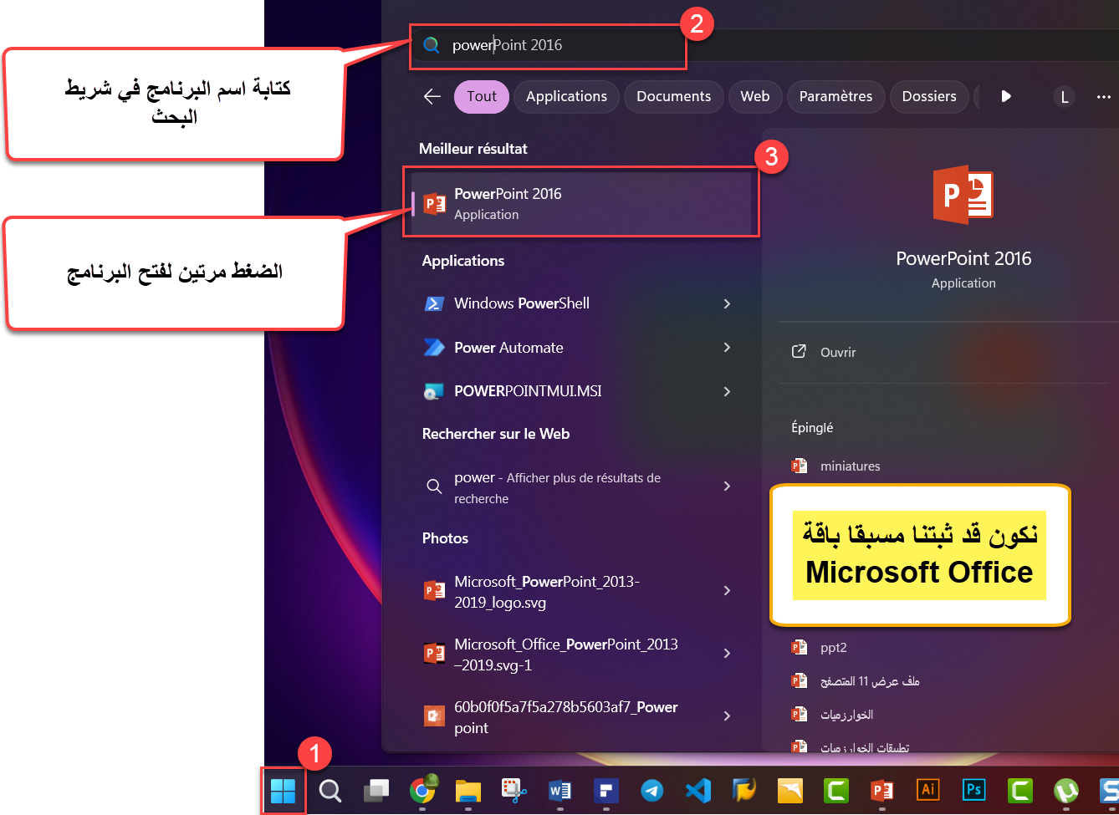
فتح البرنامج
العروض التقديميةPowerPoint

Slide 5
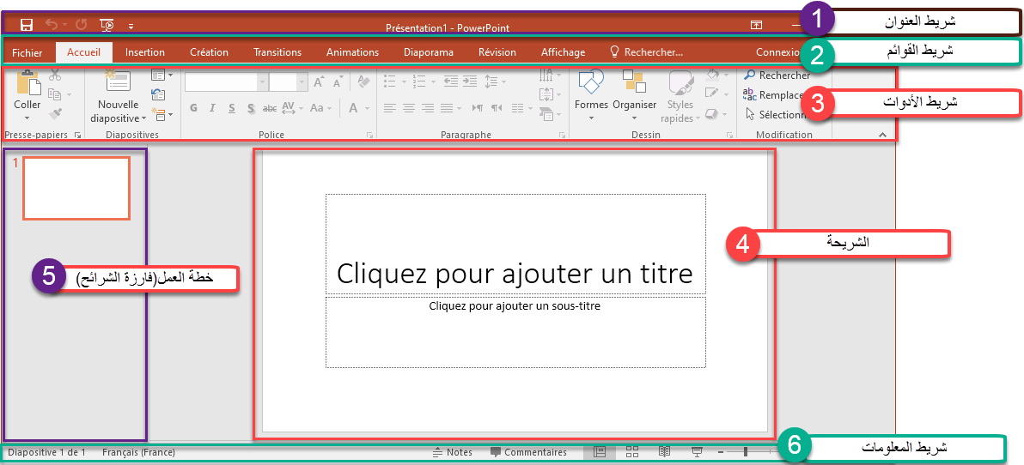
واجهة البرنامج
العروض التقديميةPowerPoint

Slide 6
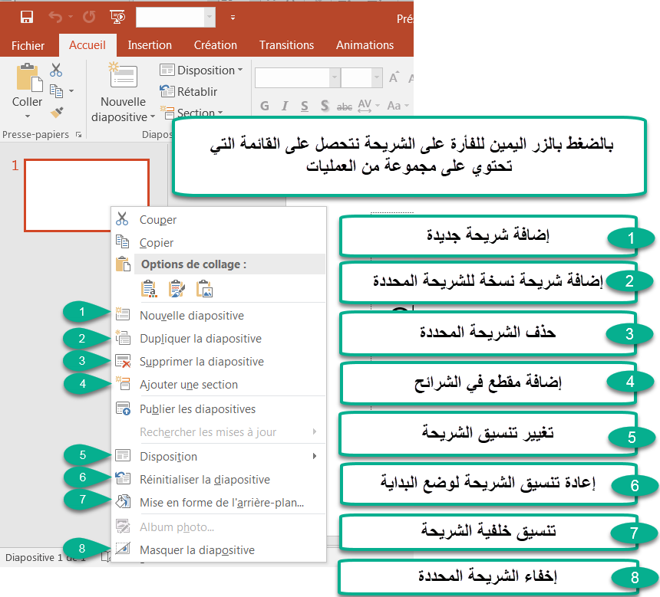
عمليات على الشريحة

Slide 7
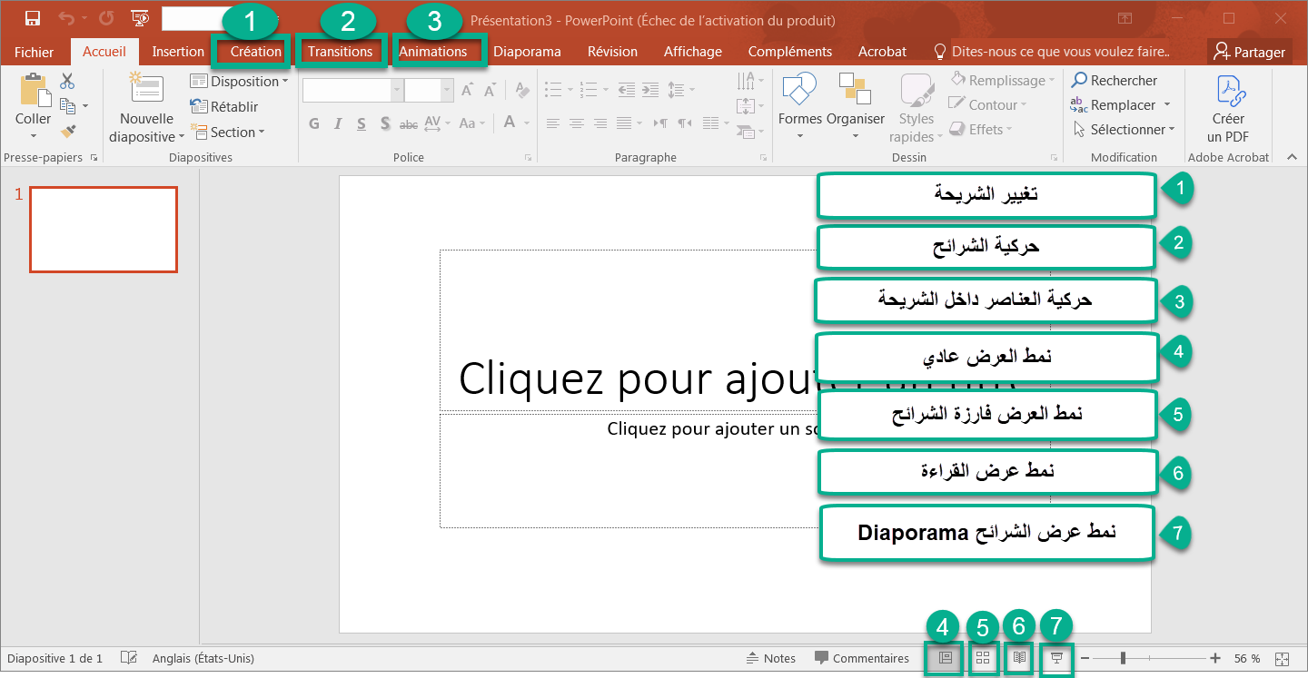
واجهة البرنامج
العروض التقديميةPowerPoint

Slide 8
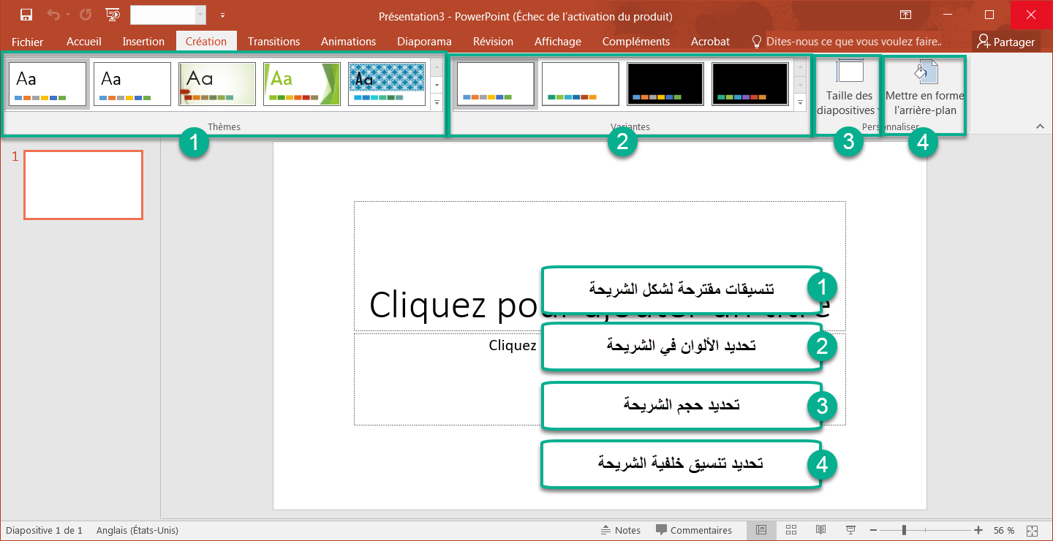
واجهة البرنامج
العروض التقديميةPowerPoint

Slide 9
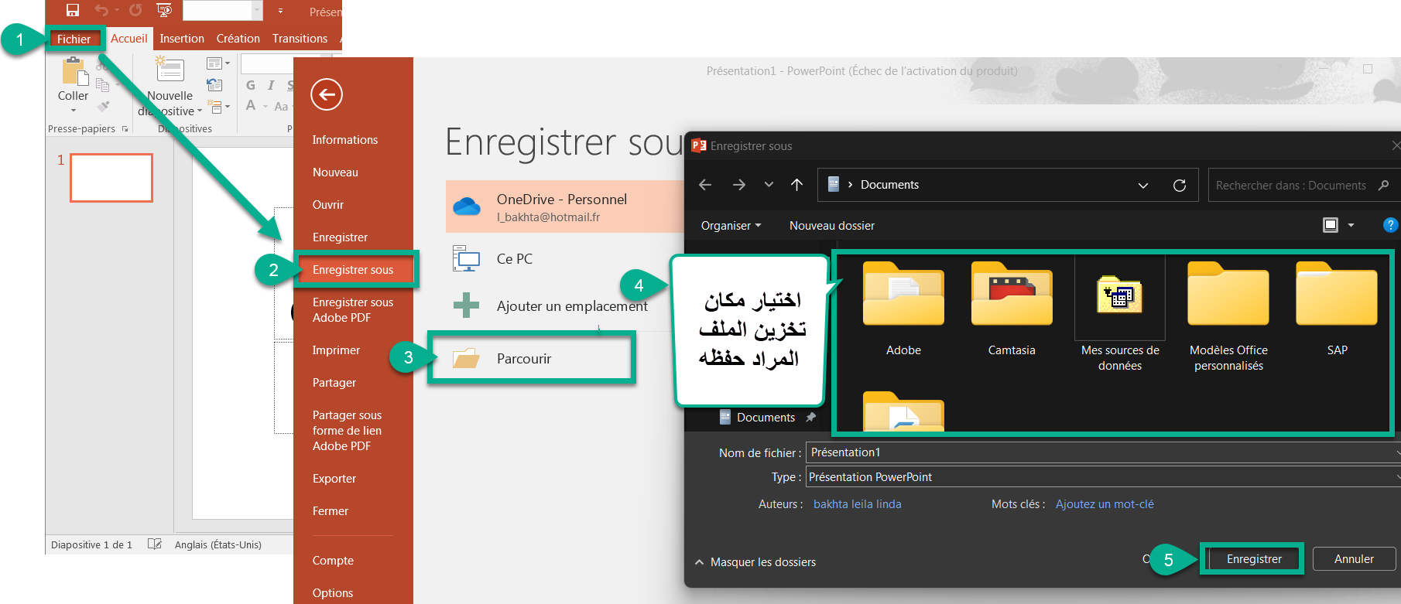
حفظ ملف
عمليات على الملف

Slide 10
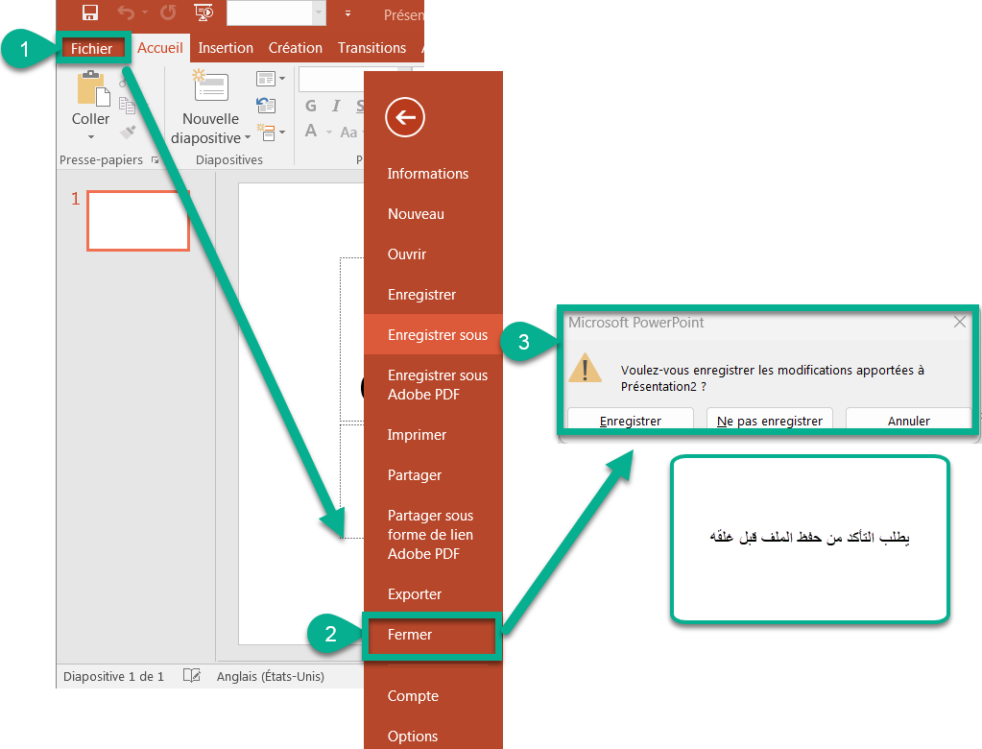
إغلاق ملف
عمليات على الملف

Slide 11
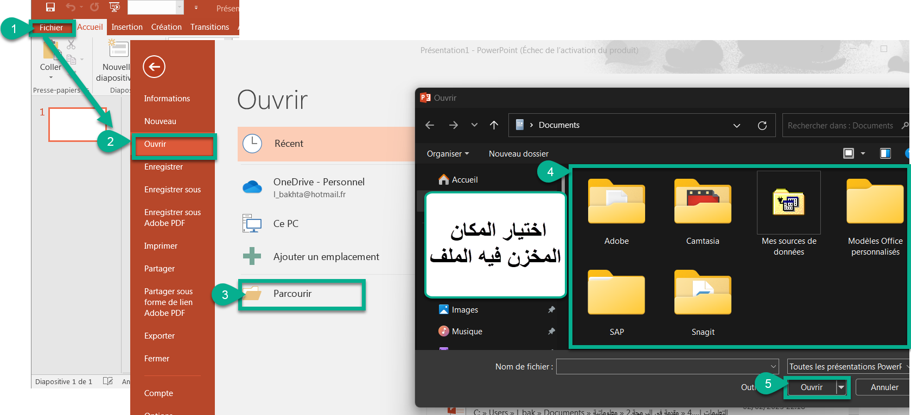
فتح ملف
عمليات على الملف

Slide 12
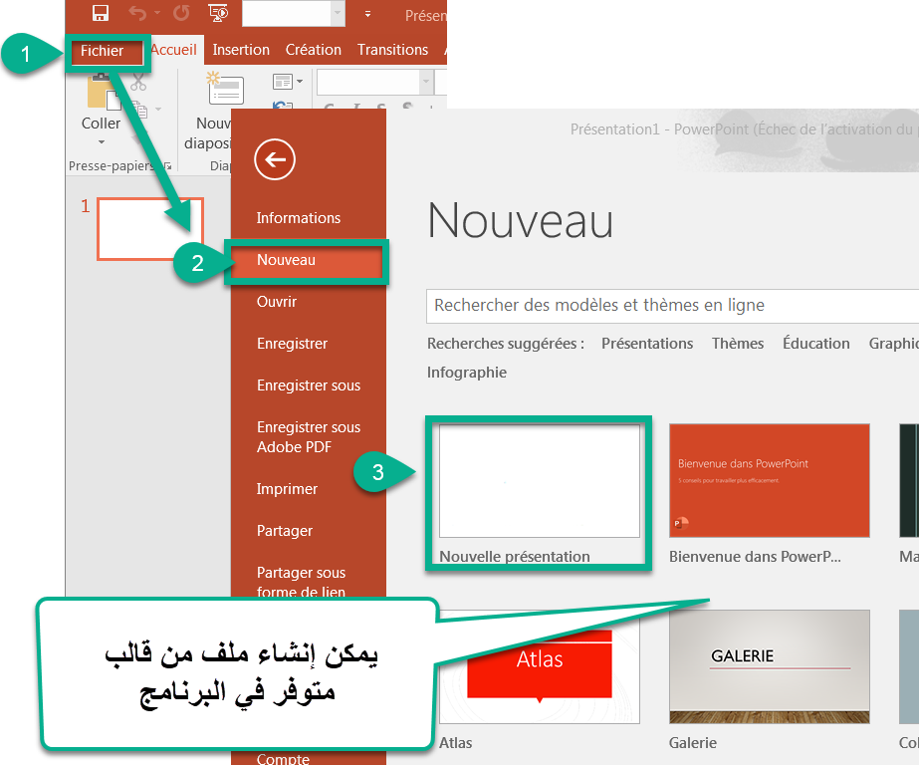
إنشاء ملف
عمليات على الملف

Slide 13
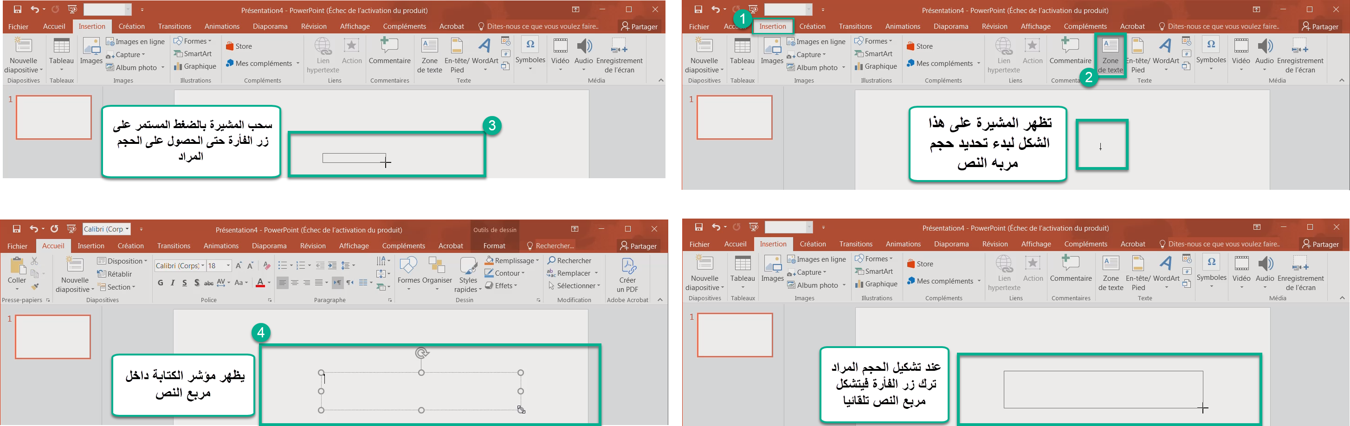
إضافة نص في الشريحة

Slide 14
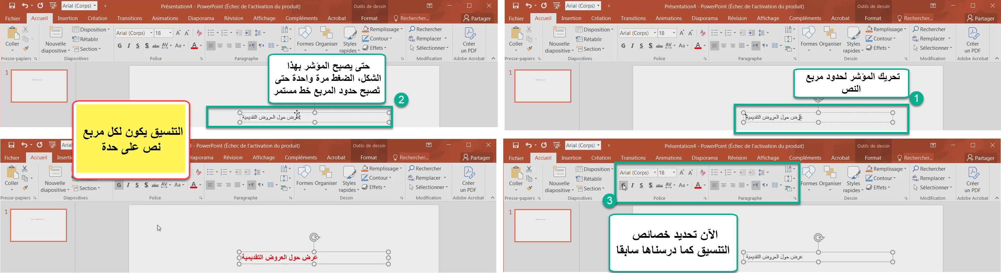
تنسيق النص
إضافة نص في الشريحة

Slide 15
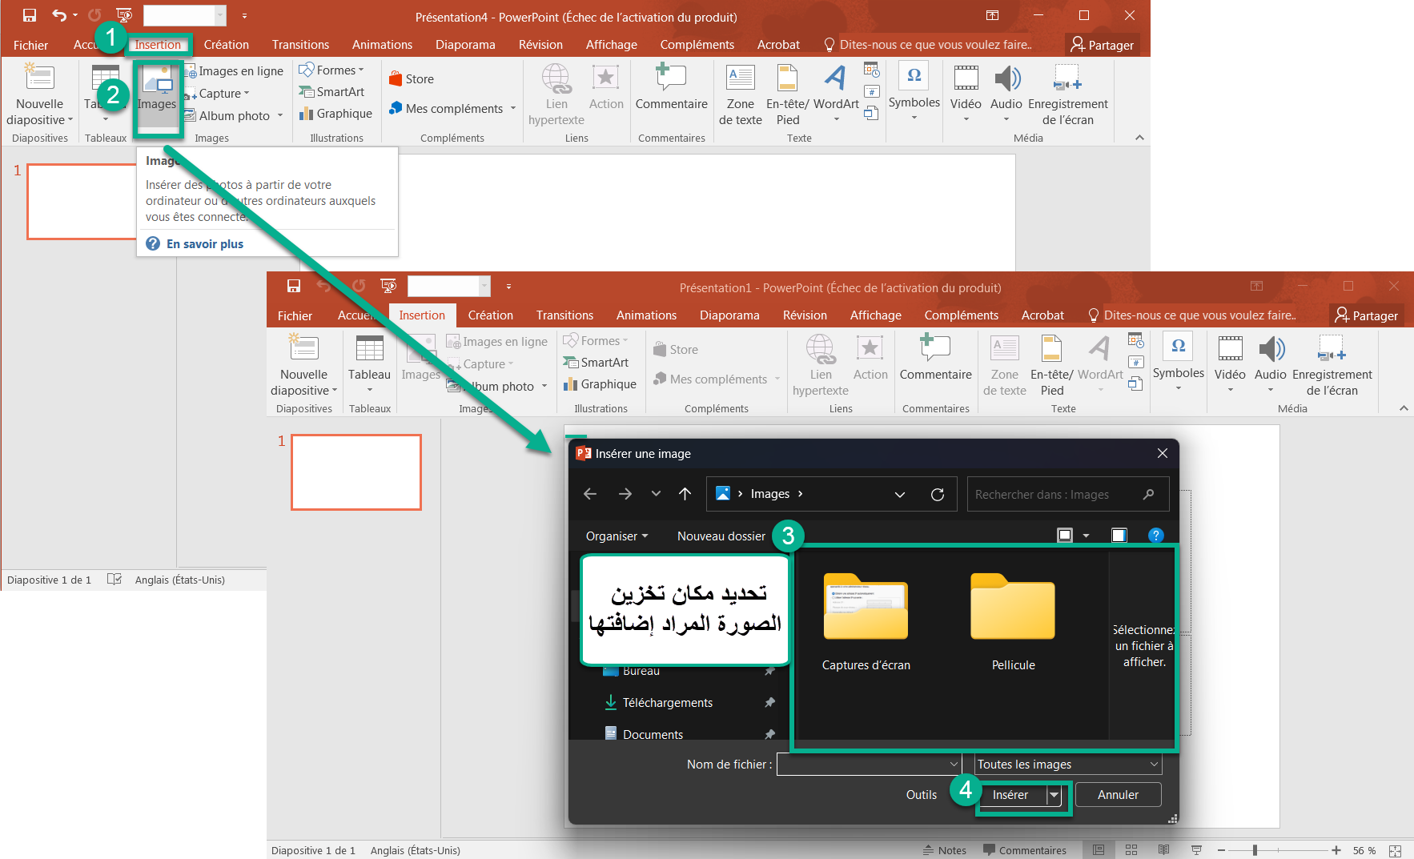
إضافة صورة في الشريحة

Slide 16
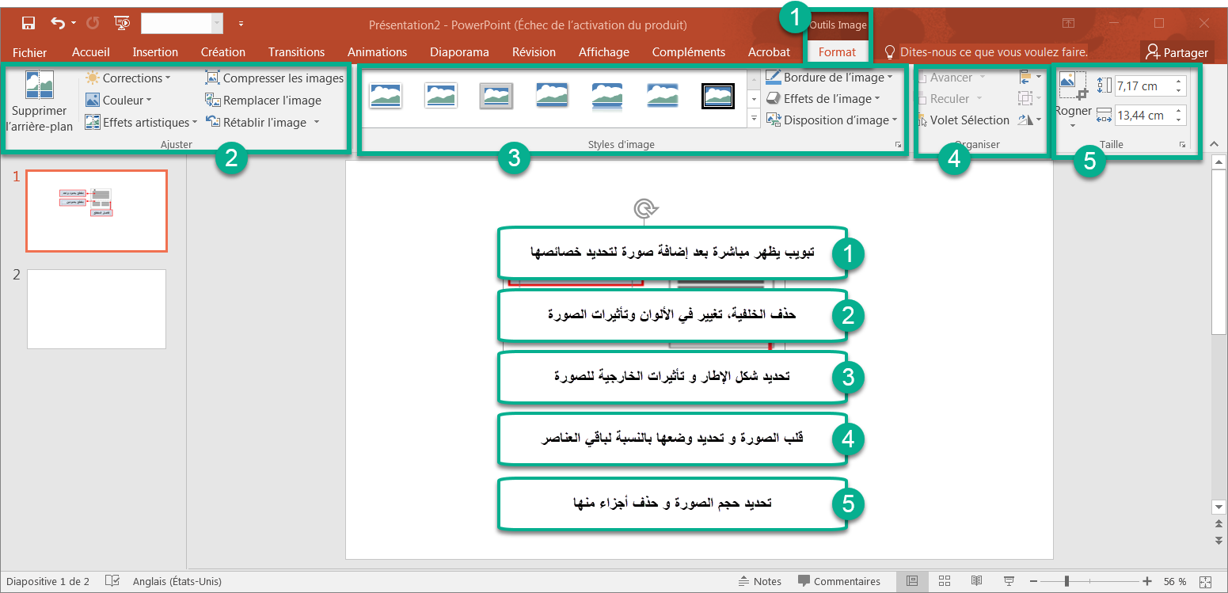
خصائص الصورة
إضافة صورة في الشريحة

Slide 17
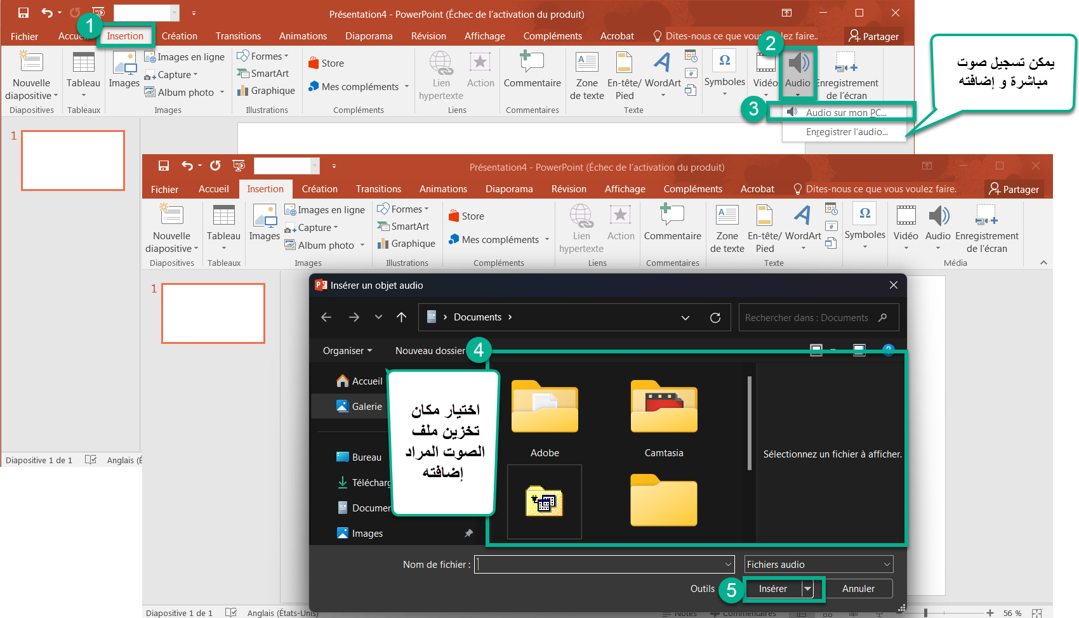
إضافة صوت في الشريحة

Slide 18
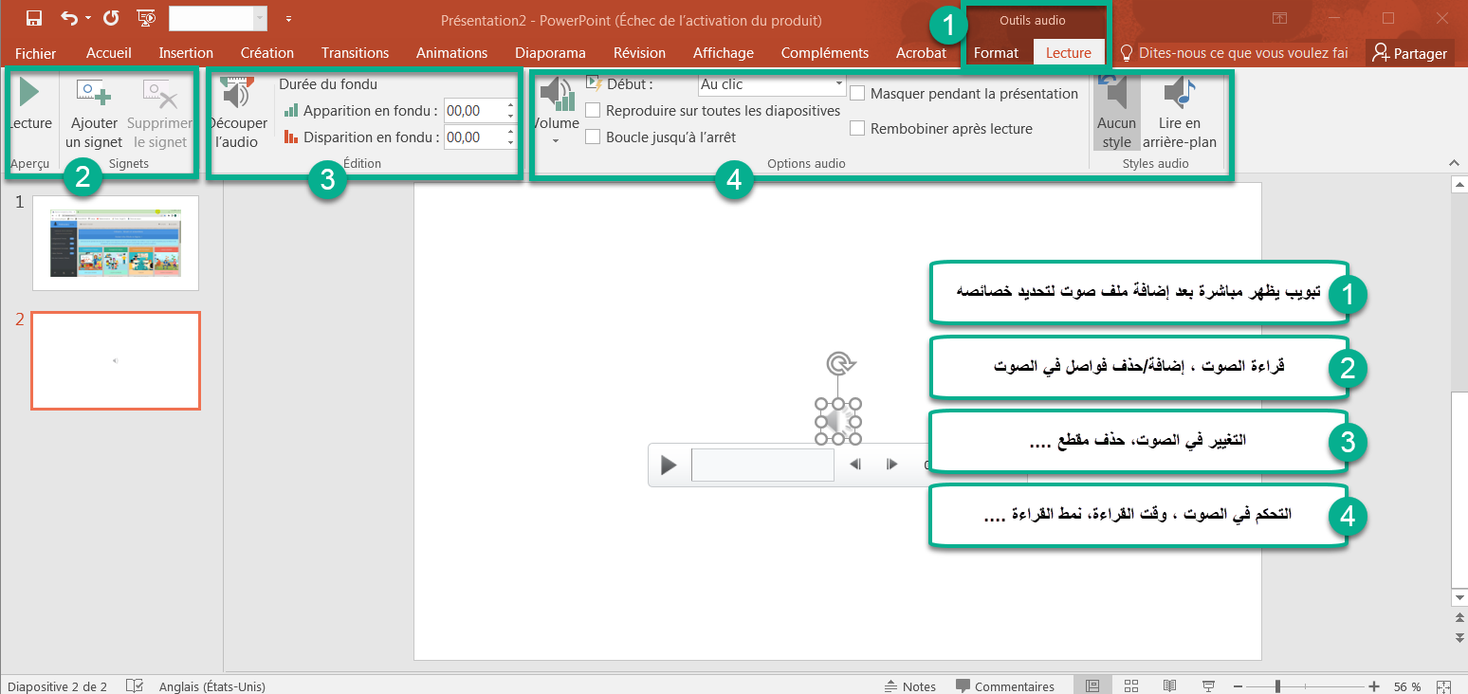
خصائص ملف الصوت
إضافة صوت في الشريحة

Slide 19
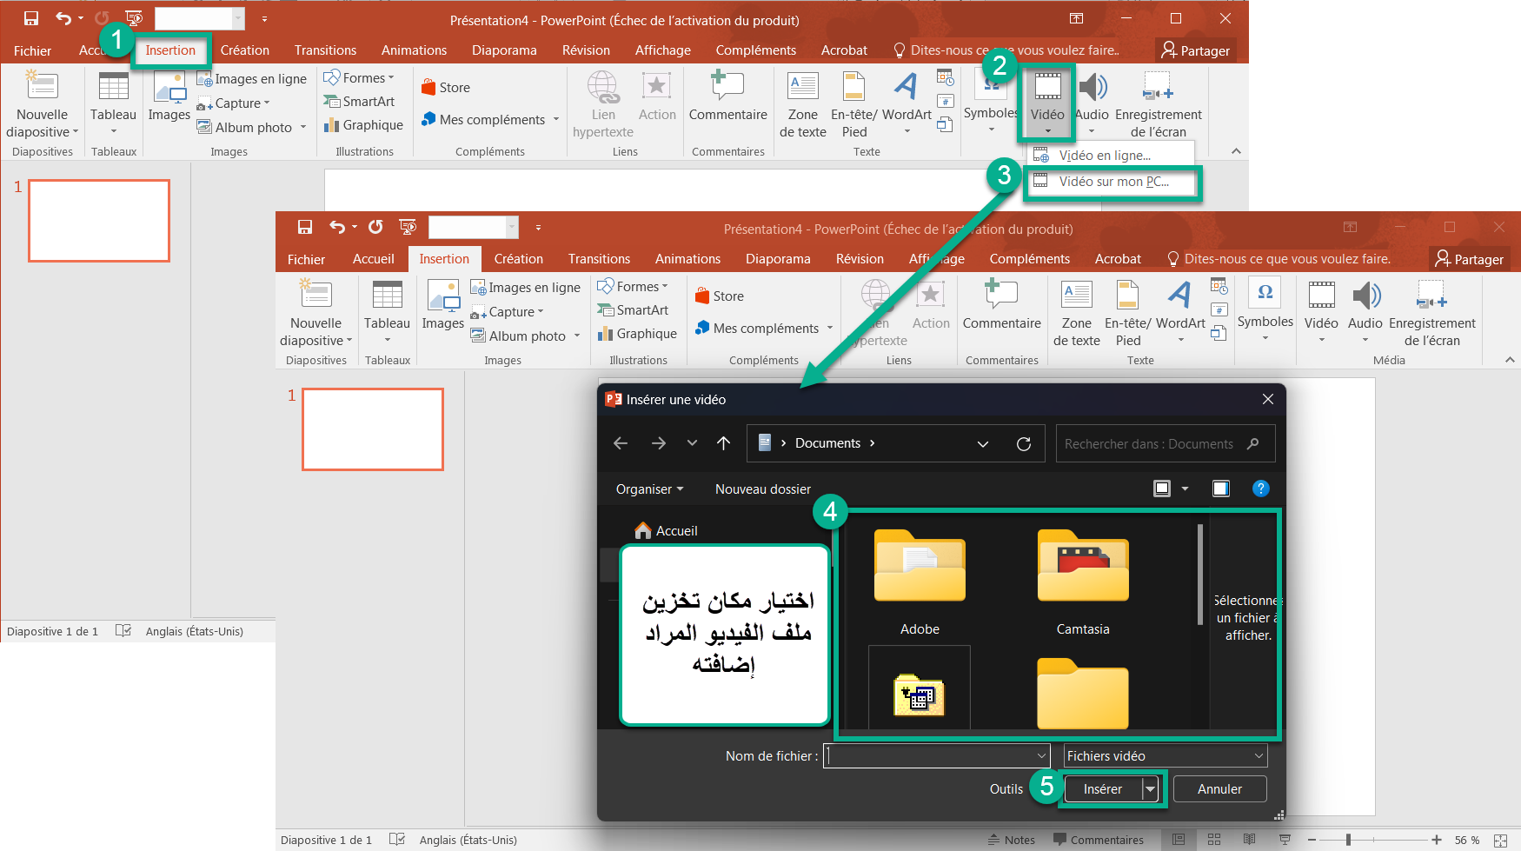
إضافة فيديو في الشريحة

Slide 20
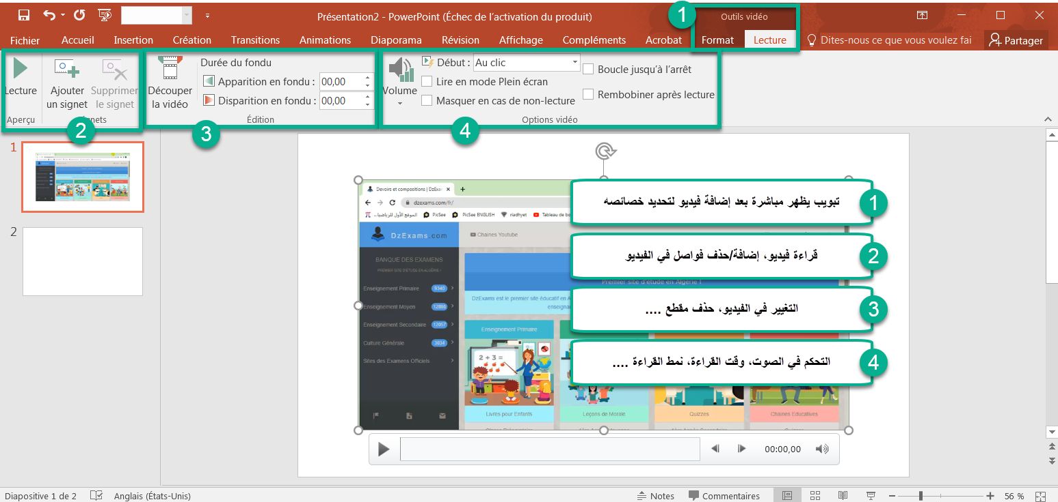
خصائص الفيديو
إضافة فيديو في الشريحة

Slide 21
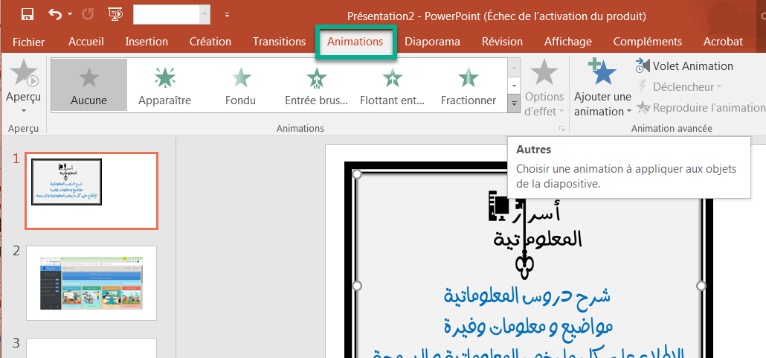
إضافة حركة للعناصر في الشريحة
هي مؤثرات بصرية متنوعة، يمكن تطبيقها على النصوص و على العناصر المدرجة على الشريحة، الهدف منها : التشويق، التنظيم و دعم أفكار العرض.

Slide 22
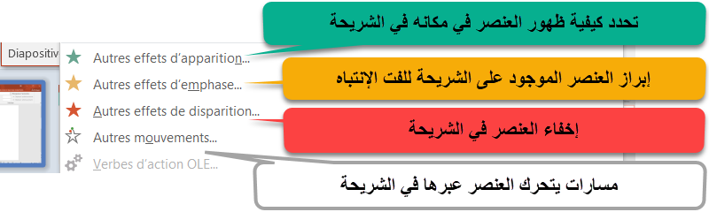
أنواع الحركات
إضافة حركة للعناصر في الشريحة

Slide 23
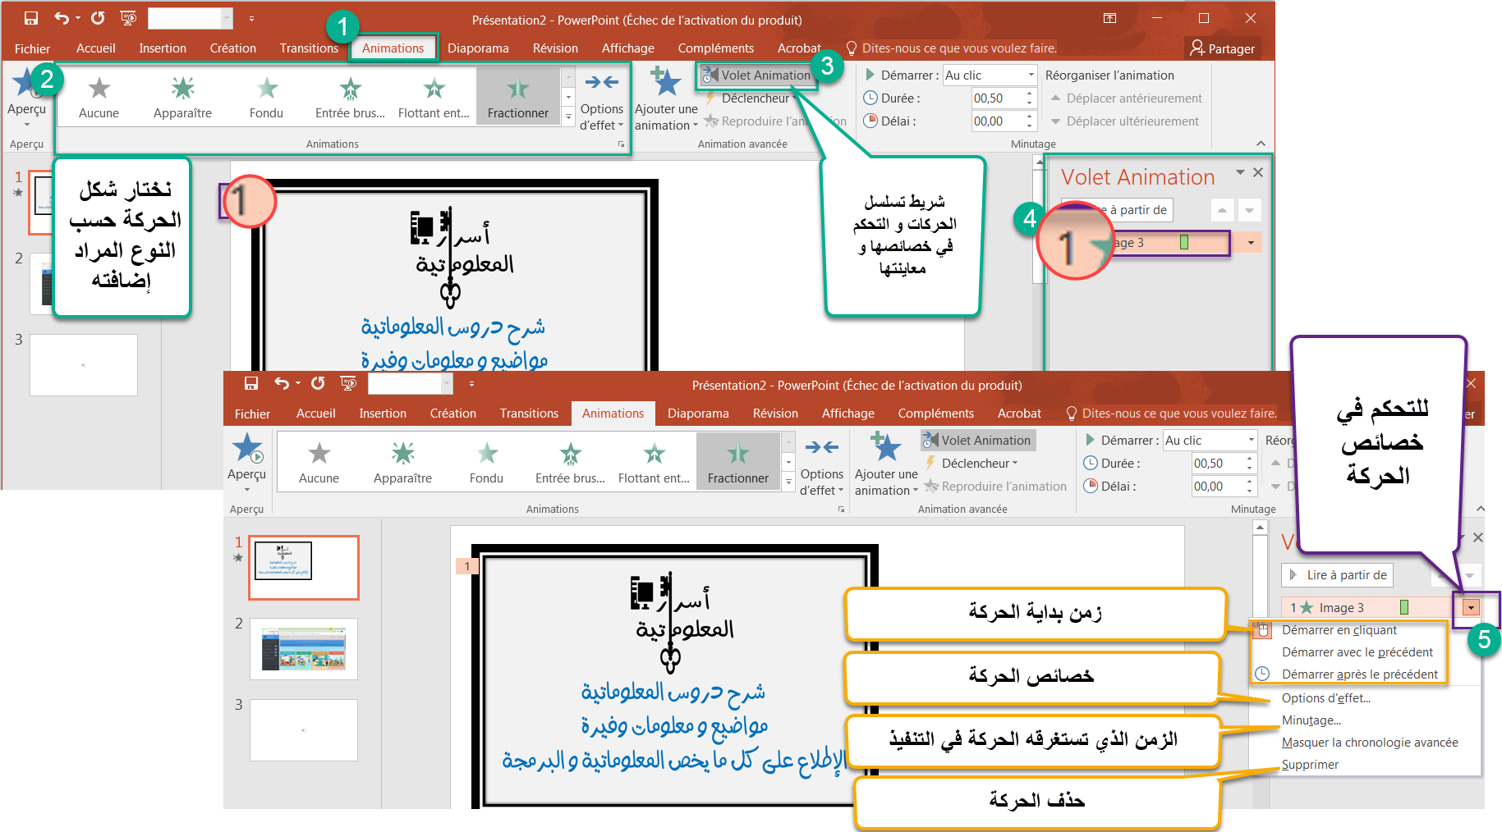
تغيير و حذف حركة
إضافة حركة للعناصر في الشريحة

Slide 24
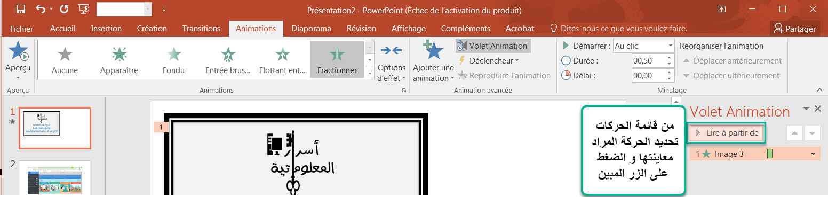
معاينة حركة
إضافة حركة للعناصر في الشريحة

Slide 25
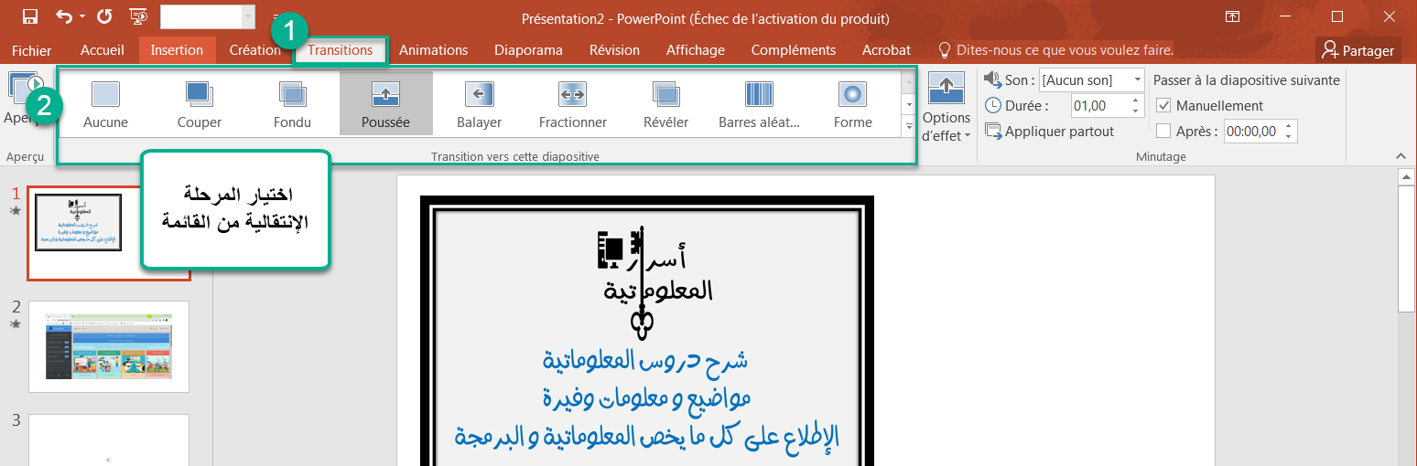
معاينة حركة
المراحل الإنتقالية
تأثير حركي عند الانتقال من شريحة لأخرى

Slide 26
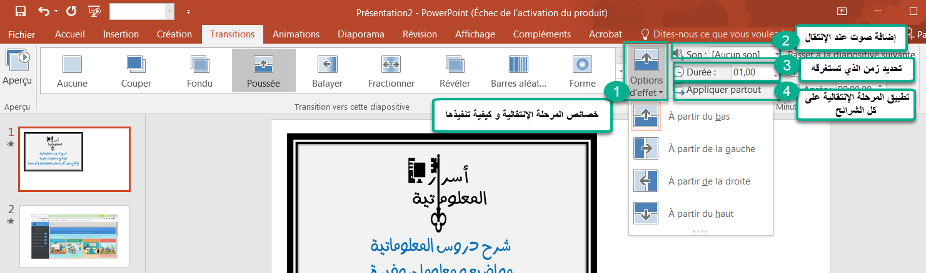
خصائص المرحلة الإنتقالية
المراحل الإنتقالية

